Slide 1
Федеральное государственное бюджетное образовательное учреждение высшего образования «Красноярский государственный медицинский университет» имени профессора В.Ф. Войно-Ясенецкого Министерства здравоохранения РоссийскойФередации Фармацевтический колледж
Тема: «Организация хранения товаров аптечного ассортимента»
Тюльпанова М.В. 2020

Slide 2
План лекции
Нормативные документы, регламентирующие правила хранения ЛС и ИМН
Общие требования к помещениям для хранения ЛС
Особенности хранения лекарственного растительного сырья
Особенности хранения дезинфицирующих средств
Хранение изделий медицинского назначения.

Slide 3
Нормативные документы, регламентирующие правила хранения ЛС и ИМН.
Приказ Минздрава России от 31.08.2016 N 646н "Об утверждении Правил надлежащей практики хранения и перевозки лекарственных препаратов для медицинского применения";
Приказ Минздравсоцразвития РФ от 23.08.2010 N 706н (ред. от 28.12.2010) "Об утверждении Правил хранения лекарственных средств";
Приказ Минздрава РФ от 13.11.1996 N 377 (ред. от 23.08.2010) "Об утверждении Инструкции по организации хранения в аптечных учреждениях различных групп лекарственных средств и изделий медицинского назначения" (Зарегистрировано в Минюсте РФ 22.11.1999);
Постановление Правительства РФ от 31.12.2009 N 1148 (ред. от 29.12.2016) "О порядке хранения наркотических средств, психотропных веществ и их прекурсоров"

Slide 4
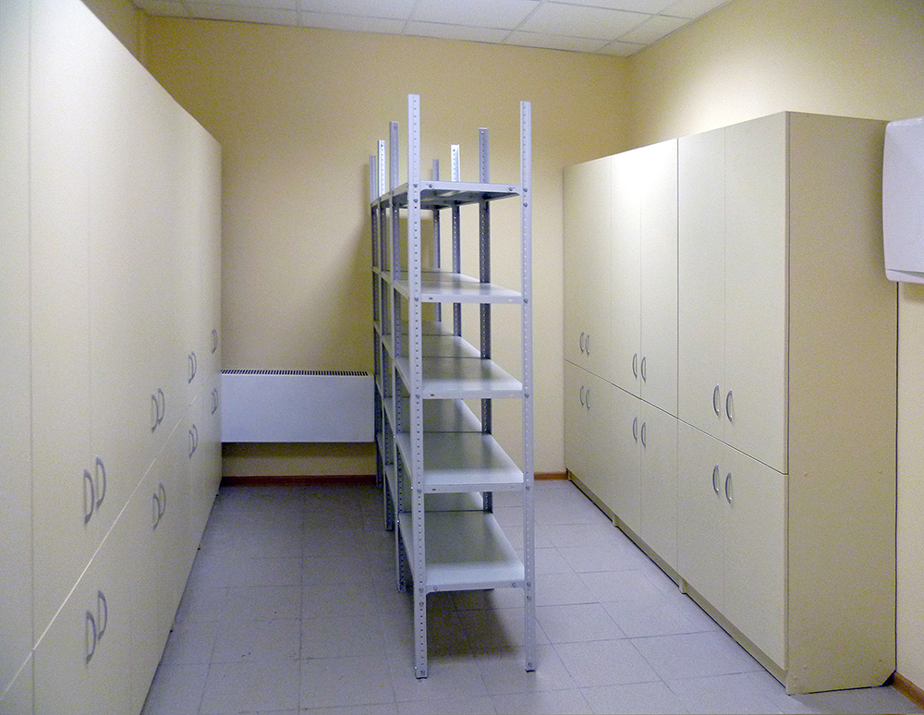
Общие требования к помещениям для хранения ЛС
Площадь аптечных помещений должна быть разделена на зоны (или иметь отдельные помещения), предназначенные для выполнения следующих функций:
а) приемки лекарственных препаратов;
б) хранения лекарственных препаратов, требующих специальных условий;
в) хранения выявленных фальсифицированных, недоброкачественных, контрафактных лекарственных препаратов, а также лекарственных препаратов с истекшим сроком годности;
г) карантинного хранения лекарственных препаратов, в отношении которых не принято решение о дальнейшем обращении, или лекарственные препараты, обращение которых приостановлено, а также возвращенные субъекту обращения.

Slide 5
Требования к помещениям и зонам, используемым для хранения лекарственных препаратов:
должны быть освещены;
в помещениях и (или) зонах должны поддерживаться температурные режимы хранения и влажность, соответствующие условиям хранения, указанным в нормативной документации, составляющей регистрационное досье лекарственного препарата, инструкции по медицинскому применению лекарственного препаратов и на упаковке лекарственного препарата.
отделка помещений (внутренние поверхности стен, потолков) для хранения лекарственных препаратов должна допускать возможность проведения влажной уборки и исключать накопление пыли.
помещения для хранения лекарственных препаратов должны обеспечивать защиту от проникновения насекомых, грызунов или других животных;

Slide 6
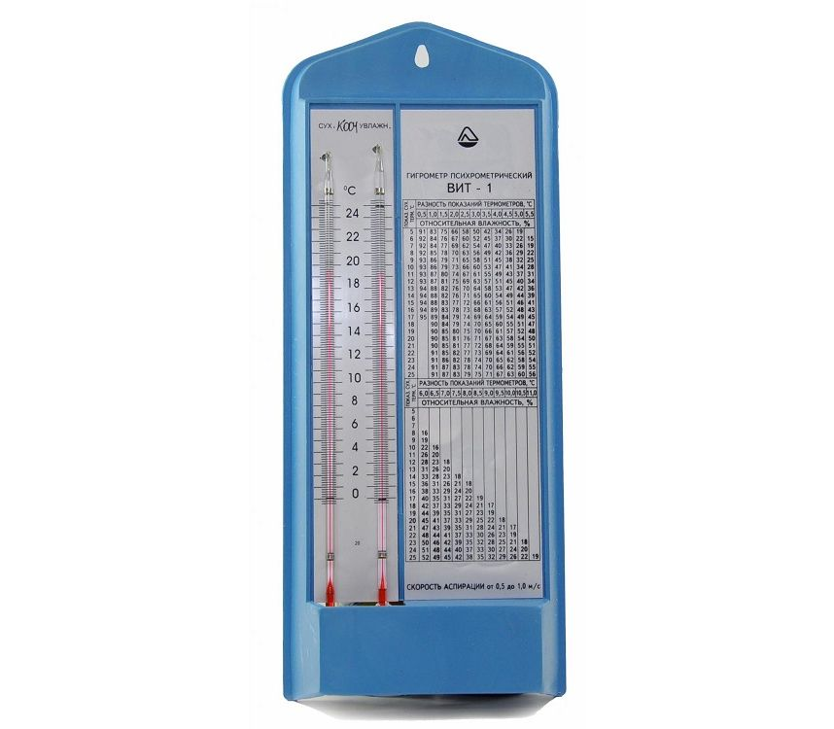
Оборудования помещений хранения ЛС
а) система кондиционирования;
б) холодильные камеры и (или) холодильники;
в) охранная и пожарная сигнализация;
г) система контроля доступа;
д) вентиляционная система;
е) термогигрометры (психрометры) и иное оборудование, используемое для регистрации температуры и влажности.

Slide 7
Запрещается !
В помещениях для хранения лекарственных препаратов запрещается:
- хранение пищевых продуктов, табачных изделий, напитков, за исключением питьевой воды, а также лекарственных препаратов, предназначенных для личного использования работниками субъекта обращения лекарственных препаратов.
- допускать лиц, не имеющих права доступа, определенного стандартными операционными процедурами
.

Slide 8
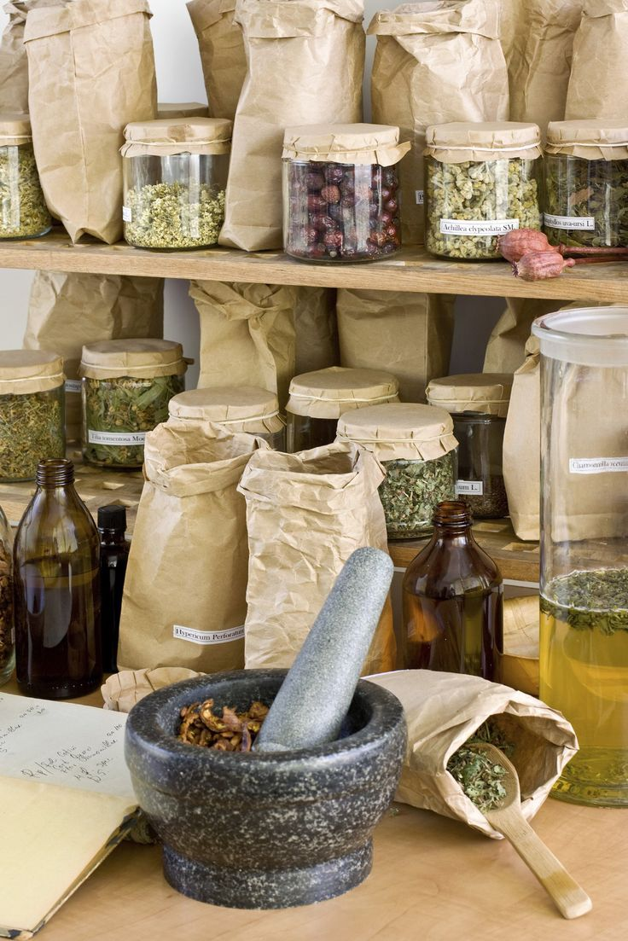
Особенности хранения лекарственного растительного сырья
Лекарственное растительное сырье должно храниться в сухом, хорошо вентилируемом помещении в хорошо закрытой таре, в аптеках - стеклянной, металлической, в ящиках с крышкой, на складах - в тюках или закрытых ящиках на стеллажах.
Резаное сырье хранят в тканевых мешках, порошки - в двойных мешках: внутренний - бумажный, многослойный, наружный - тканевый, картонных упаковках. В зависимости от физико-химических свойств лекарственного растительного сырья допускается упаковка из полимерных материалов.
Лекарственное растительное сырье, содержащее эфирные масла, хранят изолированно в хорошо укупоренной таре.
Некоторые гигроскопические травы, листья и плоды необходимо хранить в стеклянной или металлической таре хорошо укупоренными (например, листья наперстянки, почечный чай и др.).
При хранении высушенных сочных плодов, для предотвращения порчи их амбарными вредителями, рекомендуется помещать в ящики с плодами флакон с хлороформом, в пробку которого вставлена трубочка для улетучивания паров хлороформа. Хлороформ добавляют по мере его улетучивания.
Готовые лекарственные растительные сборы хранят в аптеках и аптечных складах с соблюдением вышеуказанных общих правил.

Slide 9
Лекарственное растительное сырье должно подвергаться периодическому контролю в соответствии с требованиями ГФ. Трава, корни, корневища, семена, плоды, утратившие нормальную окраску, запах и требуемое количество действующих веществ, а также пораженные плесенью, амбарными вредителями, в зависимости от степени поражения, либо бракуют, либо после переработки и контроля используют.
Особое внимание при хранении следует уделить лекарственному растительному сырью, содержащему сердечные гликозиды. Для них ГФ установлены более строгие сроки хранения и повторного переконтроля на содержание биологической активности.
Ядовитое и сильнодействующее лекарственное растительное сырье хранят в отдельном помещении или отдельном шкафу под замком.

Slide 10
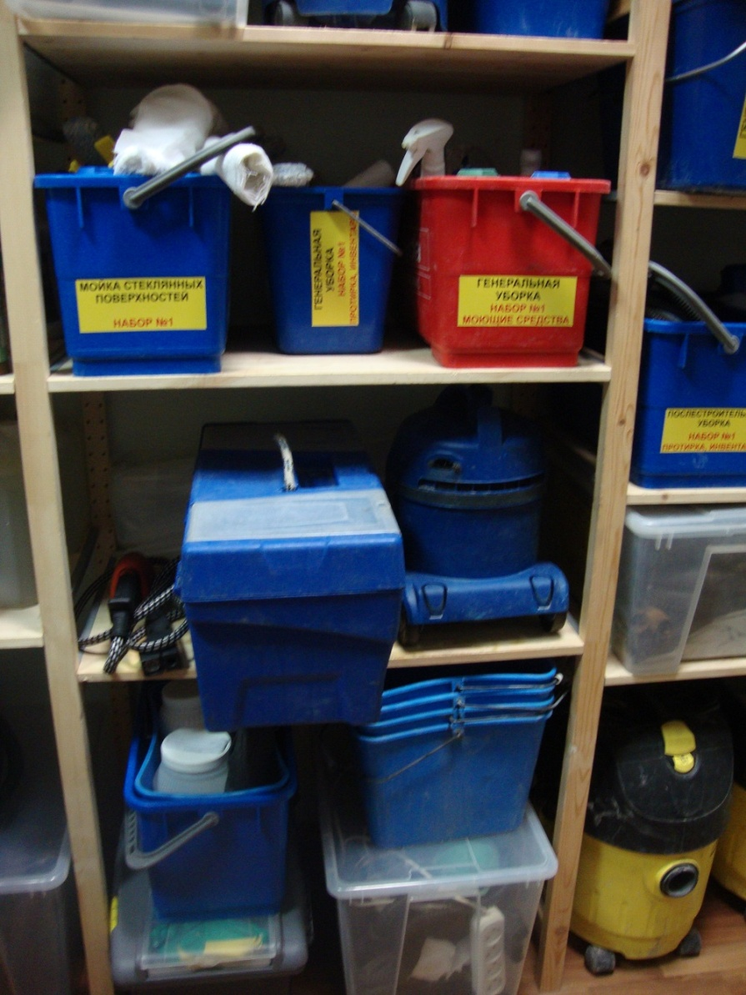
Особенности хранения дезинфицирующих средств
Дезинфицирующие средства (хлорамин Б и др.) следует хранить в герметично укупоренной таре, в защищенном от света прохладном месте, в изолированном помещении, вдали от помещений хранения пластмассовых, резиновых и металлических изделий, от помещений получения дистиллированной воды.

Slide 11
Хранение изделий медицинского назначения
Резиновые изделия
Для наилучшего сохранения резиновых изделий в помещениях хранения необходимо создать:
-защиту от света, особенно прямых солнечных лучей, высокой (более 20 град.С) и низкой (ниже 0 град.С) температуры воздуха; текучего воздуха (сквозняков, механической вентиляции); механических повреждений (сдавливания, сгибания, скручивания, вытягивания и т.п.);
-для предупреждения высыхания, деформации и потери их эластичности, относительную влажность не менее 65%;
-изоляцию от воздействия агрессивных веществ (йод, хлороформ, хлористый аммоний, лизол, формалин, кислоты, органические растворители, смазочных масел и щелочей, хлорамин Б, нафталин);
-условия хранения вдали от нагревательных приборов (не менее 1 м)

Slide 12
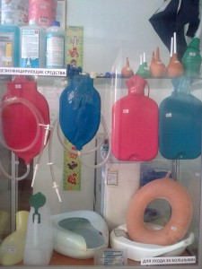
Помещения хранения резиновых изделий
Помещения хранения резиновых изделий должны располагаться не на солнечной стороне.
Для поддержания в сухих помещениях повышенной влажности рекомендуется ставить сосуды с 2% водным раствором карболовой кислоты.
В помещениях, шкафах рекомендуется ставить стеклянные сосуды с углекислым аммонием, способствующим сохранению эластичности резины.
При размещении резиновых изделий в помещениях хранения необходимо полностью использовать весь его объем. Это предотвращает вредное влияние избыточного кислорода воздуха.
Однако резиновые изделия (кроме пробок) нельзя укладывать в несколько слоев, так как предметы, находящиеся в нижних слоях, сдавливаются и слеживаются.

Slide 13
Шкафы для хранения медицинских резиновых изделий
Шкафы для хранения резиновых изделий в лежачем положении (бужи, катетеры, пузыри для льда, перчатки и т.п.), оборудуются выдвижными ящиками с таким расчетом, чтобы в них можно было размещать предметы на всю длину, свободно, не допуская их сгибов, сплющивания, скручивания и т.п.;
Шкафы для хранения изделий в подвешенном состоянии (жгутов, зондов, ирригаторной трубки), оборудуются вешалками, расположенными под крышкой шкафа. Вешалки должны быть съемными с тем, чтобы их можно было вынимать с подвешенными предметами. Для укрепления вешалок устанавливаются накладки с выемками.

Slide 14
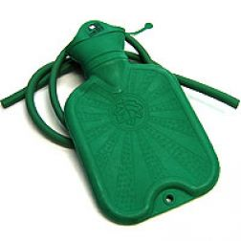
Некоторые виды резиновых изделий, требующих специальных условий хранения:
Круги подкладные, грелки резиновые, пузыри для льда рекомендуется хранить слегка надутыми, резиновые трубки хранятся со вставленными на концах пробками;

Slide 15
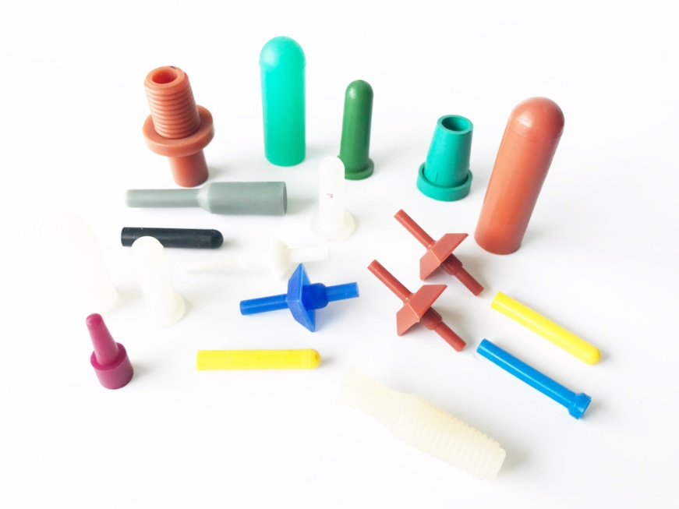
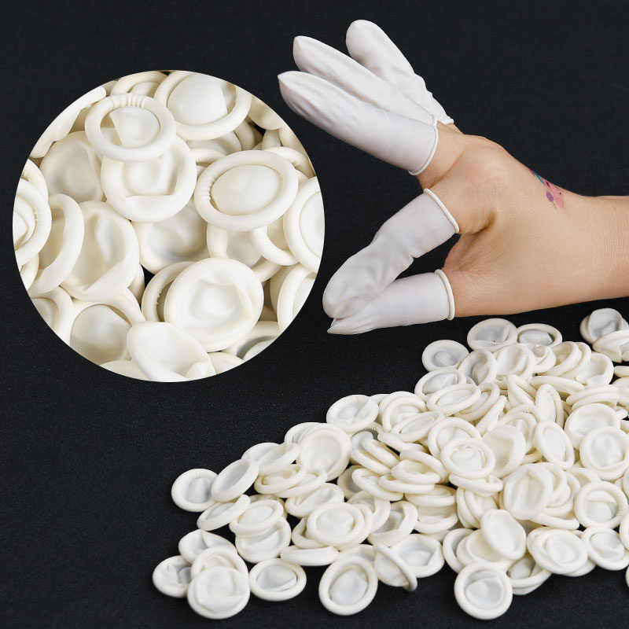
-Съемные резиновые части приборов должны храниться отдельно от частей, сделанных из другого материала;
-Изделия, особо чувствительные к атмосферным факторам - эластичные катетеры, бужи, перчатки, напальчники, бинты резиновые и т.п. хранят в плотно закрытых коробках, густо пересыпанных тальком.
- Резиновые бинты хранят в скатанном виде пересыпанные тальком по всей длине;

Slide 16
Контрольные вопросы для закрепления:
Какое оборудование необходимо предусматривать в помещениях хранения лекарственных средств, чтобы поддерживать определенную температуру и влажность воздуха?
Приведите требования к установке стеллажей в помещениях хранения. Какие требования предъявляются к их отделке?
Какие свойства лекарственных препаратов необходимо учитывать при хранении лекарственных средств?
Какие документы описывают физико-химические свойства лекарственных средств и требования производителей лекарственных средств к их хранению?
Как осуществляют хранение лекарственных средств с истекшим сроком годности?
Какие необходимо соблюдать условия хранения лекарственного растительного сырья?
В чем особенности хранения дезинфицирующих средств?

Slide 17
Домашнее задание
Законспектировать лекцию в тетради
Ответить на контрольные вопросы В ТЕТРАДИ
Самостоятельно ознакомиться и ЗАКОНСПЕКТИРОВАТЬ признаки старения резиновых изделий и как вернуть эластичность медицинским перчаткам.
Выполнить тестовые задания на тему «Хранение различных групп фармацевтических товаров»

